Slide 1
第六单元——
文无定格 贵在鲜活

Slide 2
第27课 项脊轩志
1
温馨晨读 鸡声茅店月，人迹板桥霜
2
自主积累 博观而约取，厚积而薄发
3
合作探究 奇文共欣赏，疑义相与析
4
文本拓展 掬水月在手，弄花香满衣

Slide 3
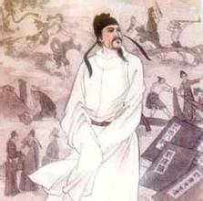
品赏作者
坚强、耿直的归有光
归有光出生时，家境已经衰败，八岁时丧母。艰难的处境，
衰败的家境，母爱的缺失，并没有无情地击垮一颗稚嫩的心，
相反，归有光立志高远，发奋苦读。破旧、狭小、昏暗的项脊
轩也没有拘囿住那一颗成长的心，他“稍为修葺”，稍加改造，
项脊轩便焕然一新，“室始洞然”，又“杂植兰桂竹木于庭”，项脊轩因此清静、优美。就是在这里，归有光植下理想的种子，放飞了梦想。所以，他陶醉于“借书满架，偃仰啸歌”的读书生活，陶醉于“小鸟时来啄食，人至不去”

Slide 4
的寂寂庭阶，陶醉于“桂影斑驳，风移影动”的清幽月景。如同陶渊明一样喜欢菊花，因而尽享“采菊东篱下，悠然见南山”的悠然；如同苏轼一样喜欢竹子，因而才有“竹杖芒鞋轻胜马，一蓑烟雨任平生”的旷达，如同陆游一样热爱梅花，所以才吟唱出“驿外断桥边，寂寞开无主”“零落成泥碾作尘，只有香如故”的千古佳句。充盈而丰富的精神世界，得益于杂植之物，自然更得益于归有光的理想之帆。总之，高雅的志趣、远大的追求、坚定的人格已经铸就。所以说，归有光美化了项脊轩，项脊轩也历练了归有光。

Slide 5
修身名句
贵 和
1．君子和而不同，小人同而不和。 ——《论语· 子路》
赏读：君子与人和谐相处，却有自己的主见；小人容易苟同别人，却不能与人和平共处。
2．和以处众，宽以接下，恕以待人，君子之行也。 ——林逋《省心录》
赏读：人要养成宽容的美德，能够宽谅他人无心之过，让人有改过向上的机会，这才是君子之行。这句话告诉了我们做人的基本道理。
3．君子周而不比，小人比而不周。 ——《论语· 为政》
赏读：有道德的君子讲的是团结协作，而不是勾勾搭搭。而那种没有道德的小人，却是勾勾搭搭，不讲团结，不顾大局。

Slide 6
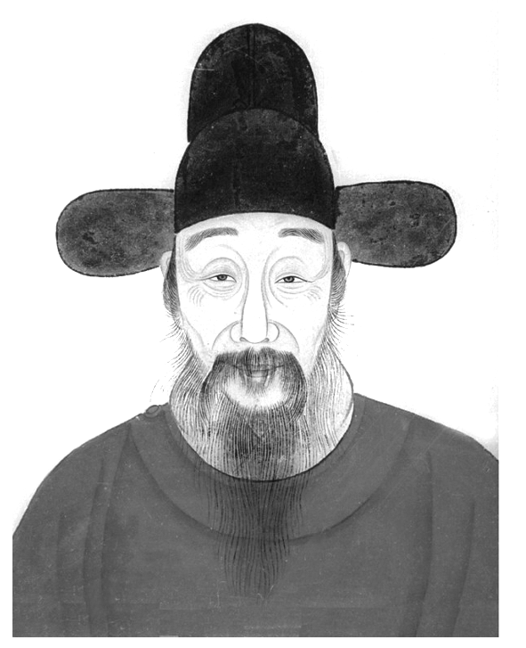
知识卡片
1．作家作品
归有光(1506—1571)，字熙甫，又字开甫，别号震川，又号项
脊生，江苏昆山人，也称震川先生，是明代故家人。出生在一个
累世不第的寒儒家庭，早年从师于同邑魏校。嘉靖十九年(1540)
中举，后曾八次应进士试皆落第。徙居嘉定安亭江上，读书谈道，
学徒众多。嘉靖三十三年倭寇作乱，归有光入城筹守御，作《御
倭议》。嘉靖四十四年(1565)，他60岁始成进士，授湖州长兴县(今浙江长兴县)知县。他重视教化，治政廉明。每逢处理诉讼事宜，务明事实真相。当时长兴县内盗贼极多，官府乱抓一批无辜者，他用计擒获盗首，使狱中蒙冤受屈者30多人获释。

Slide 7
因得罪豪门与上司，调任顺德(河北邢台)通判，专门管辖马政。由大学士高拱、赵贞吉推荐，于隆庆四年(1570)为南京太仆寺丞，留掌内阁制敕，修《世宗实录》，卒于南京，卒年六十六岁。归有光与唐顺之、王慎中两人均崇尚内容翔实、文字朴实的唐宋古文，并称为“嘉靖三大家”。由于归有光在散文创作方面的造诣极深，在当时被称为“今之欧阳修”，后人称赞其散文为“明文第一”。
作品著有《震川集》《三吴水利录》等。

Slide 8
2．背景简介
项脊轩，归有光家的一间小屋。轩，小的房屋。归有光的远祖曾居住在江苏太仓的项脊泾。作者把小屋命名为项脊轩，有纪念意义。“志”即“记”，是古代记叙事物、抒发感情的一种文体。借记物、事来表达作者的感情。撷取日常琐事，通过细节描写，来抒情言志。他的风格“不事雕琢而自有风味”，借日常生活和家庭琐事来表现母子、夫妻、兄弟之间的感情。
此文是归有光抒情散文的代表作。

Slide 9
预习作业
1．字音识记
①栏楯( ) ②修葺( ) ③扃牖( )
④象笏( ) ⑤先妣( ) ⑥渗漉( )
⑦异爨( ) ⑧呱呱( )
shǔn qì jiōnɡ yǒu
hù bǐ shèn lù
cuàn ɡū

Slide 10
2．古今异义
①室仅方丈，可容一人居
古义：_________ 今义：___________
②往往而是
古义：_________ 今义：____________
③已为墙，凡再变矣
古义：_________ 今义：____________
④后五年，吾妻来归
古义：_________ 今义：_____________
一丈见方 寺院住持
到处 时常，经常
两次 又一次
女子出嫁 回来

Slide 11
3．通假字
①以当南日：___________________________
②而母立于兹：_________________________
③以手阖门：___________________________
4．文言句式
①令人长号不自禁。 ( )
②此吾祖太常公宣德间执此以朝。 ( )
③杂植兰桂竹木于庭。 ( )
“当”通“挡”
“而”通“尔”，你
“阖”通“合”，关闭
宾语前置
判断句
状语后置句

Slide 12
5．一词多义
(一)实词
(1)归
①吾妻来归 ( )
②吾妻归宁 ( )
(2)每
①每移案，顾视无可置者 ( )
②妪每谓余曰：“某所，而母立于兹。” ( )
③每字有二十余印 ( )
(3)过
①日过午已昏 ( )
②大母过余曰 ( )
③从轩前过 ( )
女子出嫁，动词
归，返回，动词。归宁，出嫁的女儿回娘家探望
每逢
常常
每个
偏过，动词
看，动词
经过，动词

Slide 13
(二)虚词
(1)为
①始为篱，已为墙 ( )
②轩东故尝为厨 ( )
③庭中通南北为一 ( )
④吾从板外相为应答 ( )
(2)之
①儿之成，则可待乎 ( )
②顷之，持一象笏至 ( )
③先妣抚之甚厚 ( )
④吾妻死之年所手植也 ( )
⑤他日汝当用之 ( )
是
作，动词
成为，动词
对，介词
主谓之间，取消句子独立性
音节助词
代词，她
结构助词，的
代词，它

Slide 14
(3)以
①以当南日 ( )
②以手阖门 ( )
③能以足音辨人 ( )
④执此以朝 ( )
用来，连词
用，介词
凭借、根据，介词
去，连词

Slide 15
6．词类活用
(1)名词用作动词
①客逾庖而宴：___________________
②执此以朝：_____________________
③吾家读书久不效：_______________
④垣墙周庭：_____________________
⑤雨泽下注：_____________________
吃饭
上朝
得到效果
砌上垣墙
下雨

Slide 16
(2)名词用作状语
①雨泽下注 使不上漏：____________________________
②又北向：________________________________________
③东犬西吠：______________________________________
④前辟四窗：______________________________________
⑤吾妻死之年所手植也：____________________________
(3)形容词用作名词
多可喜，亦多可悲：________________________________
下，朝下；上，从上面
朝北，指方向
朝西，行为方向
在前方，行为方向
亲自，亲手
许多事

Slide 17
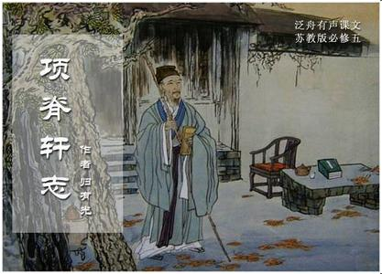
文本助读
借项脊轩的兴废，写与之有关的家庭琐事，表达人亡物在、三世变迁的感慨，也表达作者怀念祖母、母亲和妻子的感情。

Slide 18
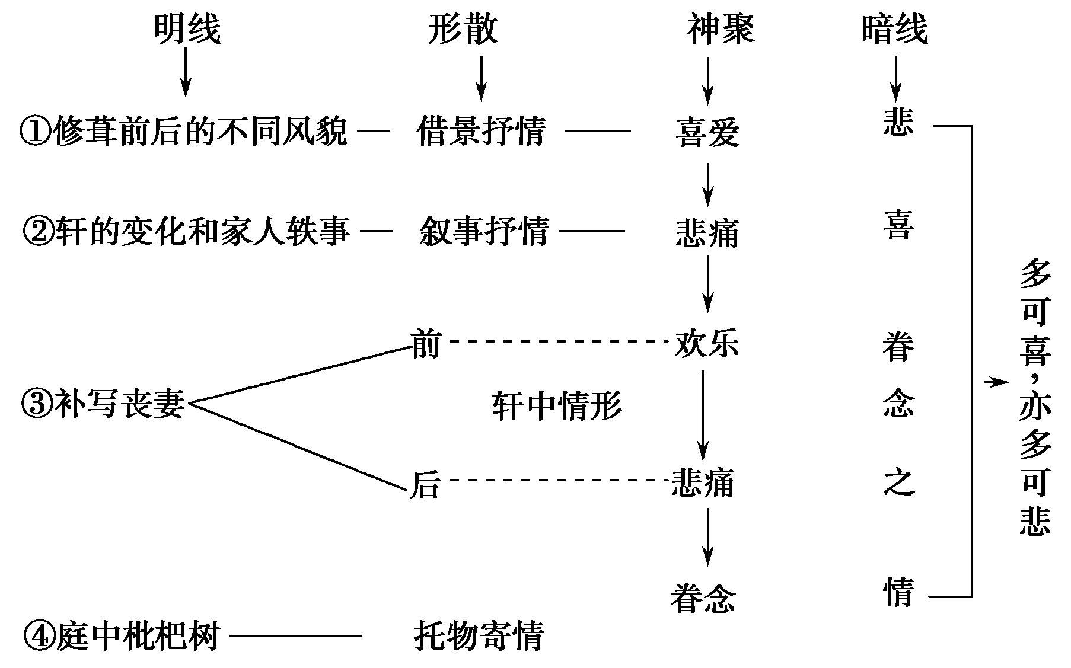
结构图示

Slide 19
重点突破
一、第二段中作者是如何用“悲”贯穿来叙写项脊轩的变迁以及回忆母亲和祖母的往事的？
提示 先回忆“诸父异爨”引起庭院的变化，反映家庭的败落，笔墨中无不浸透着作者无限的“悲”情；通过老妪忆母，再现了慈母的音容笑貌，使作者禁不住潸然泪下(“余泣”)；忆及幼年读书时，祖母来轩中看自己，那真挚感人的情景，那谆谆的嘱咐，那沉甸甸的期望，更让自己忍不住要大哭一场。
这一段，作者情感由“悲”到“泣”，再到忍不住“大哭一场”，无不紧扣“亦多可悲”来写，回忆中隐含着作者对家庭变迁的悲叹，对亲人的深切怀念，对自己怀才不遇、有负祖母期望的深深感慨。

Slide 20
二、本文在选材上有什么特点？
提示 作者善于从生活中捕捉平淡的琐事，用典型的细节和场面，寥寥数笔，给人以深刻的印象，使人在情感上易于与之共鸣。在文章中作者借项脊轩来写事，这些琐事、琐谈虽是一鳞半爪，但它们是人生活之树上采撷的最有光彩的枝叶，是生命长流中最动人的浪花，是作者用心灵感受过的且感受最深的、历久不忘的，所以这些我们平常熟视但只有感觉而不怎么认识的事，一经作者真切再现，便具有很强的艺术魅力，便能以“小”“琐”事令读者产生巨大的震撼。例如写对母亲的怀念一事，作者早年丧母，对母亲的慈爱不可能有太深的记忆，于是由老妪说出，极为自然。作者没有让老妪说出有关母亲的什么动人的大事，只写“娘以指叩门扉曰：‘儿寒乎？欲食乎’”可谓平淡之极，但对于一个幼年丧母的人来说，是多么的亲切，多么的温暖，又多么的让人怀念！所以，“语未毕，余泣，妪亦泣”，读者读之“亦泣”，正如王锡爵所说的“无意于感人，而欢愉惨恻之思溢于言语之外”。

Slide 21
三、本文的线索是什么？
提示 本文有两条线索，一条是项脊轩的兴废变迁，一条是作者的思想感情变化。第一小节先写项脊轩的小、老、破、漏和昏暗，既而写经过修葺后的项脊轩的优美、宁静和恬适，表现的是作者对项脊轩的喜爱之情和高尚的志趣、恬淡的心境。“然余居于此，多可喜，亦多可悲”一句，在文中起承上启下的作用，引起了对家庭生活琐事的回忆，而这些事又都与项脊轩有关，都表现了作者的悲哀之情：一是写了大家庭的分崩离析和破落，表现作者对家庭衰败的哀痛；二是写了母亲对子女的无微不至的关怀，表现了作者对母亲的怀念；三是写了祖母对作者的牵挂、赞许和期盼，含蓄地表达了怀才不遇、功名未成、辜负亲人的抚育和期望的无限沉痛的心情；四是写了亡妻生前在轩中的生活片段和轩以后的变化，表达了作者对妻子的真挚情意。作者正是这样把经过选择的零散的材料集中到一定的空间中来，尽管这些材料看来互不关联，可它们都发生在项脊轩，作者用这一小屋的历史把物境、人事、所见、所闻、所感等等，有序地贯穿起来，用自己的思想感情把它们统摄起来，使这些本来互不关联的东西产生内部联系，在“形”“神”上都得到和谐的统一。

Slide 22
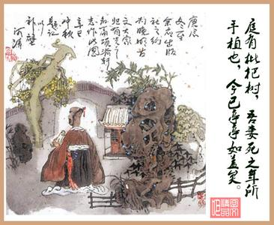
1．阅读延伸
时光，是一把切梦刀
陈俊明
树树秋声，山山寒色，万叶秋波里，千家落照时。
孤夜，残月，冷雨，寒雪。
也许他只是希望在梦中回到过去，回到他的项脊轩……归有
光，就如一片孤独的落叶，凄美地飘零，在项脊轩这个背景下显
得更寂寥。年轻的归有光雄心壮志，苦读诗书，一心希望榜上有
名，光宗耀祖。然而，六十六载，任光阴的丝，灵魂的须，拉得细长细长，却织不成锦，做不成茧。“百年老屋，尘泥渗漉”，渗漉的还有岁月的变迁；“又北向，不能得日”，不能得的或许还有他毕生的追求。难道“可容一人居”就真的注定他一生的形单影只？

Slide 23
倔强的他不相信宿命，认定自己能瓦解孤苦，拥有心中的“珊珊可爱”，享有风移影动的轻盈。窄小、破旧、昏暗，不堪人居的小屋，稍经修葺，旁边种上花草树木，屋中书籍满架，竟成了理想的书斋。他欣然自得，“偃仰啸歌”，从中发现了无穷的乐趣和诗意。他甘于清贫，乐诗书以自娱。这个一丈见方的小居，成了他精神求索的天地。他在这里一住就是十五年，书读得到底怎样呢？只知道他“弱冠尽通六经、三史、大家之文”，当时一个姓张的主考官称他是“贾(谊)、董(仲舒)再世”。

Slide 24
然而归有光的举业之路依然荆棘丛生。他九岁能成文章，十岁挥毫千言，十一二岁“已慨然有志古人”，十四岁应童子试，二十岁考了乡试头名。可是接下来五上南京均榜上无名，其间惨淡经营十五载，三十五岁上才以第二名中举。同年冬天，归有光雇上车马日夜兼程北上，准备应第二年的礼部会试，谁知竟又名落孙山。接下来他的马车一跑就跑了二十四个春秋，奔波到六十岁才进士及第，此时他的生命之烛也将燃尽。寒门不第的阴影还没有挥去，生离死别，更让他直不起腰来——婴孩时丧母，家族分崩离析，祖母生老病死，知己爱妻早逝。斑驳的岁月已在墙角渐渐剥落，辉煌的理想已经是明日风中颤抖的黄花。归有光能否在长风中想起亲人的音容笑貌？他心中的那棵枇杷树是否亭亭如盖？

Slide 25
归有光的后半生生活得辛苦而硬气：第一次会试还乡后，他就移居嘉定安亭江上，一边读书应试，一边谈道讲学。四方学士纷纷慕名而来，一时间弟子满门，皆称他为震川先生。他曾考察三江古迹，写了《三吴水利录》，其中许多建议被后来的大清官海瑞采用。嘉靖三十三年倭寇作乱，他入城筹守御，作《御倭议》。六十岁的他任长兴县知县，重视教化，治政廉明，每逢处理诉讼事宜，务明事实真相。在文坛，他与拟古者对抗，力矫“文必秦汉”之论，成为散发着霉臭的摹古风气中异军突起的勇士，成为“唐宋八大家”与清代“桐城派”之间的桥梁。
他的心中始终燃烧着理想，但时光是一把残酷的利刃。终于，六十六岁的归有光在病魔缠身的悲凉境遇中抱恨而死。

Slide 26
夜，如此迷茫孤苦，是因为斜挂着一轮残月，泻下无比冷落的银光，还是那清辉下茕茕孑立的项脊轩？曾几何，泼墨清香溢轩内，琅琅书声传轩外；曾几何，殷殷期盼寄轩中，切切情语流轩脊……而如今，几度杨柳春风，拂淡了当年的背影；又几度芭蕉夜雨，抹尽了流金的岁月。
【赏析】 读《项脊轩志》总能咀嚼出丝丝伤悲的情愫，哀悼祖母，怀念母亲，思念妻子……温馨感人的笔触挥不去蛛网般的哀愁。读了这篇文章，我们明白了归先生还有更坎坷的人生路啊，时光这把切梦刀正在血刃他的理想，叫他如何不忧伤呢！

Slide 27
2．写作迁移
【角度】 学习本文借“老屋”写亲情的写作技巧，想想母亲对自己的关爱，请以“感受母爱”为题写一段文字。
【写作示例】
感受母爱
夜深了，街道上没有一点声音。只有皎洁的月亮，将它一丝的月光照射进来，映照在墙上。
“咔嚓”，门开了。我赶紧闭上眼睛，心想：“这么晚了，是谁呢？”没想到走进来的是妈妈。妈妈用她那长满了茧的手触摸着我的额头。啊！妈妈的手不再平滑，不再柔嫩。

Slide 28
妈妈的目光一直望着我，我已经不记得妈妈有多久没有那样的望着我。妈妈这几年以来，天天都是干家务。因此，性格变得暴躁。我记得，妈妈大多数都是在骂我，只有我得到了奖状或分数提高了，妈妈才对我有表扬，有充满希望的目光。此夜，妈妈的目光让我感到多么的温暖，多么的有安全感。
妈妈的目光是那样的深邃，眼神里带着一丝劳累，一丝的温暖，一丝的爱意。窗外的月亮，是多么的安静，多么的明亮，月亮和它的孩子们正注视着妈妈对我的爱抚。妈妈的眼睛是那样美丽动人，那样慈祥，使我感觉到温暖。

